Slide 1
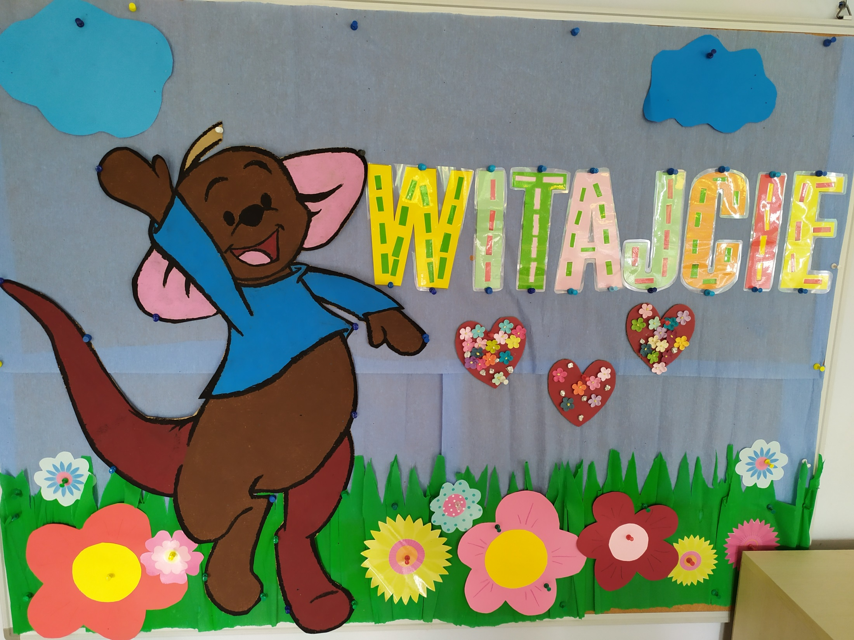
U nas najlepiej!
w maluszkach!

Slide 2
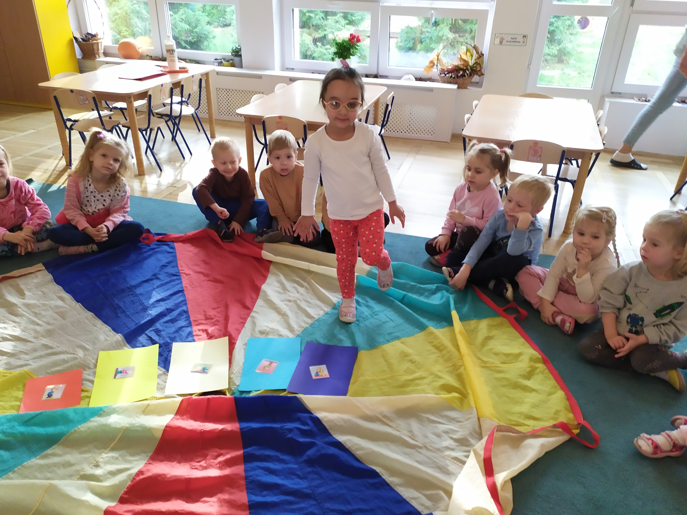
Bawimy się

Slide 3
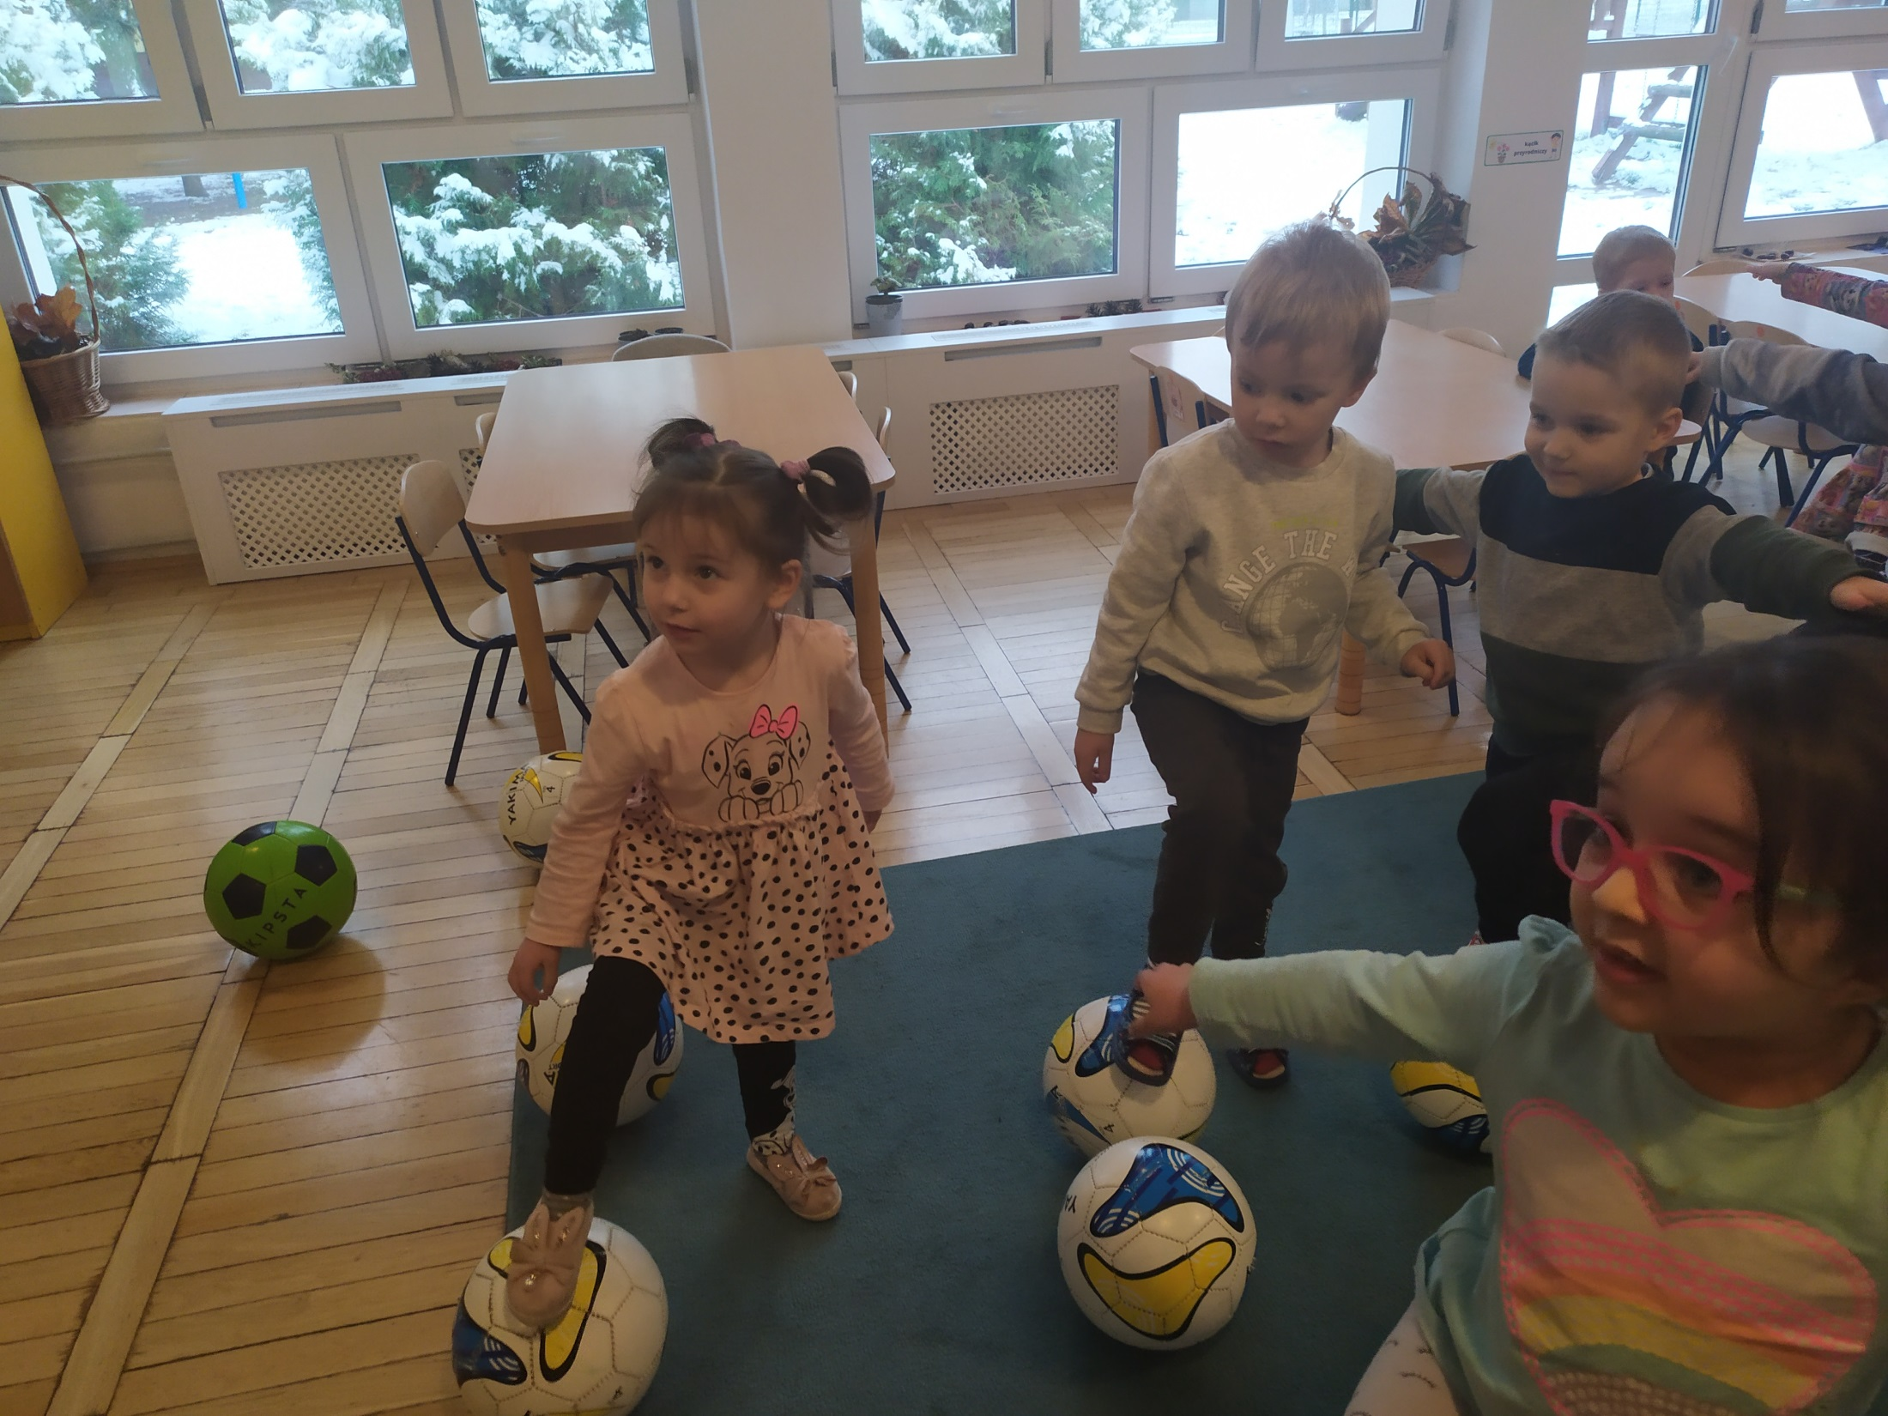
Gramy w piłkę

Slide 4
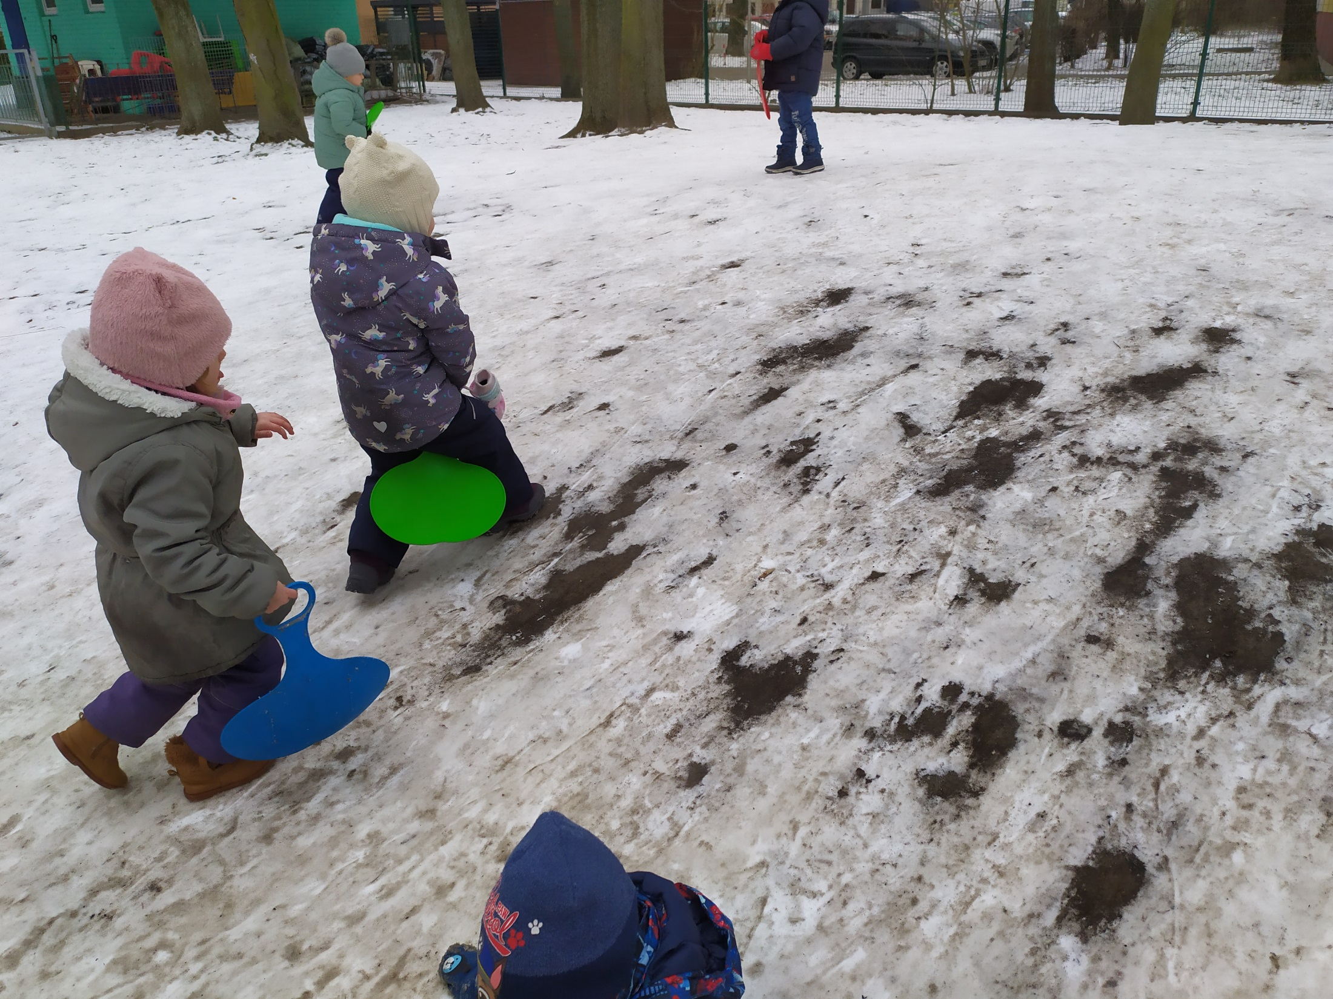
Uprawiamy sporty zimowe

Slide 5
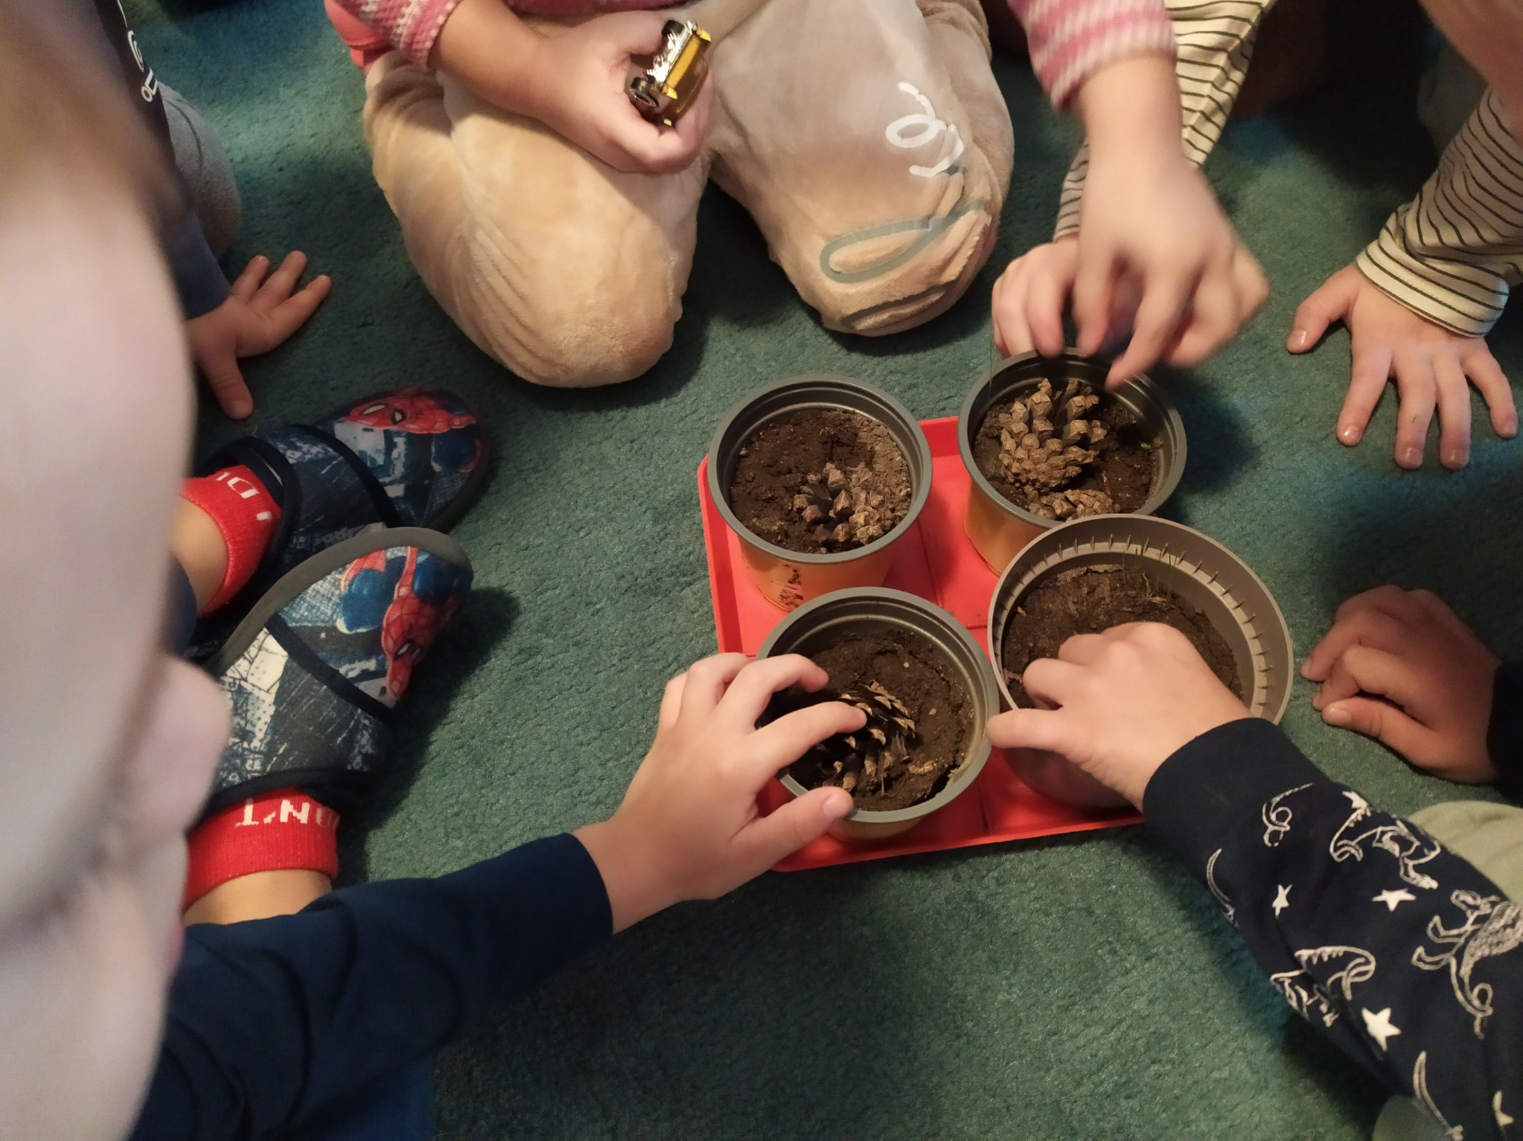
Odkrywamy tajemnice przyrody

Slide 6
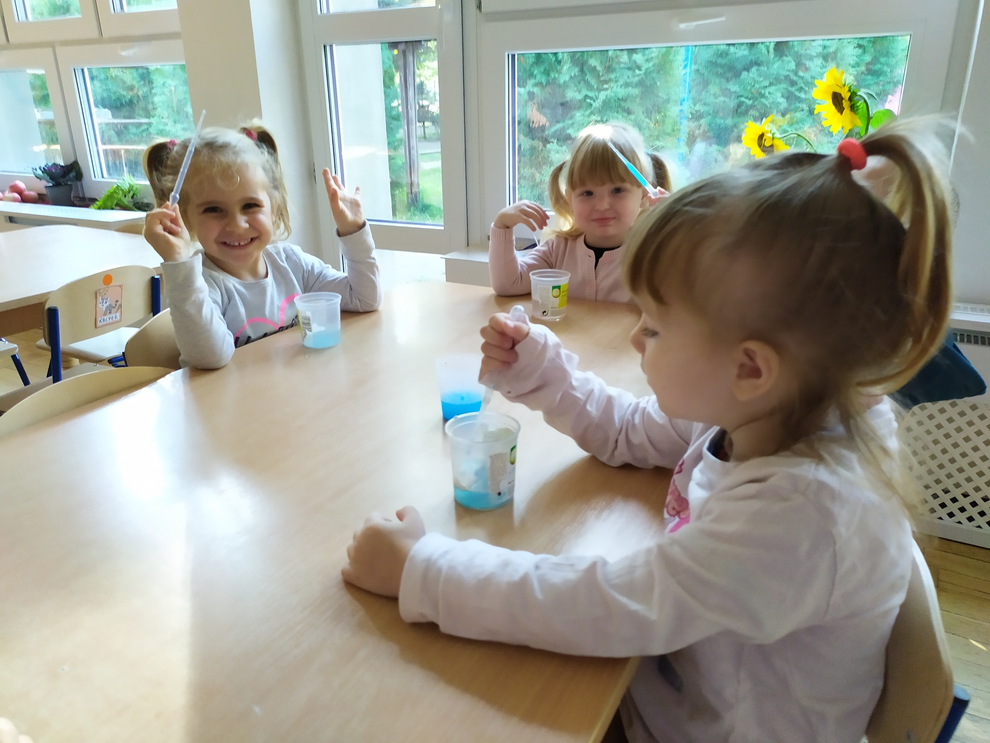
Eksperymentujemy

Slide 7
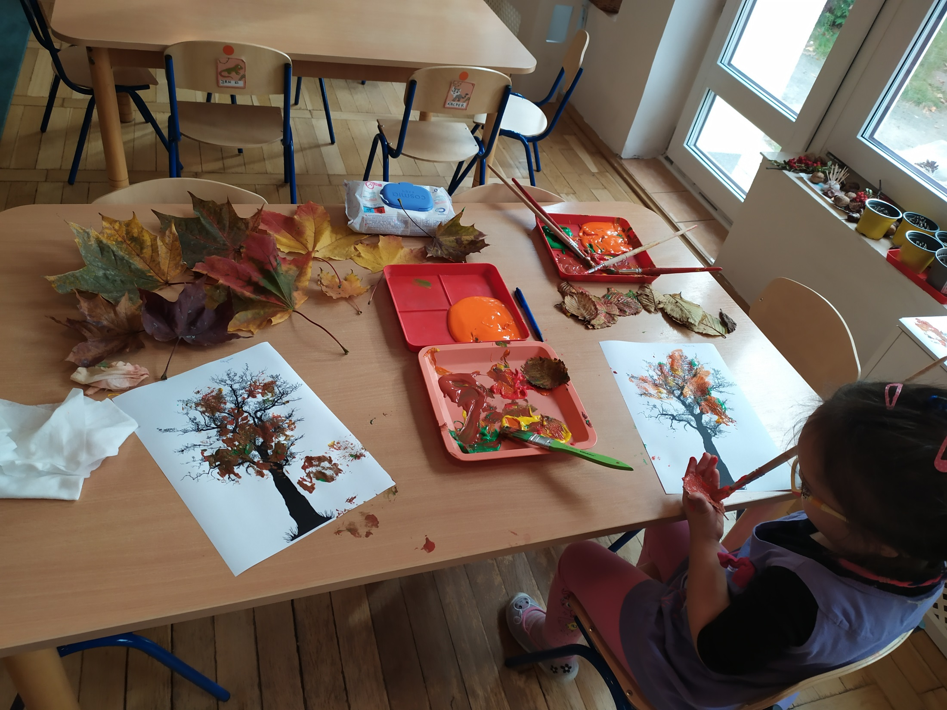
Odkrywamy tajemnice sztuki

Slide 8
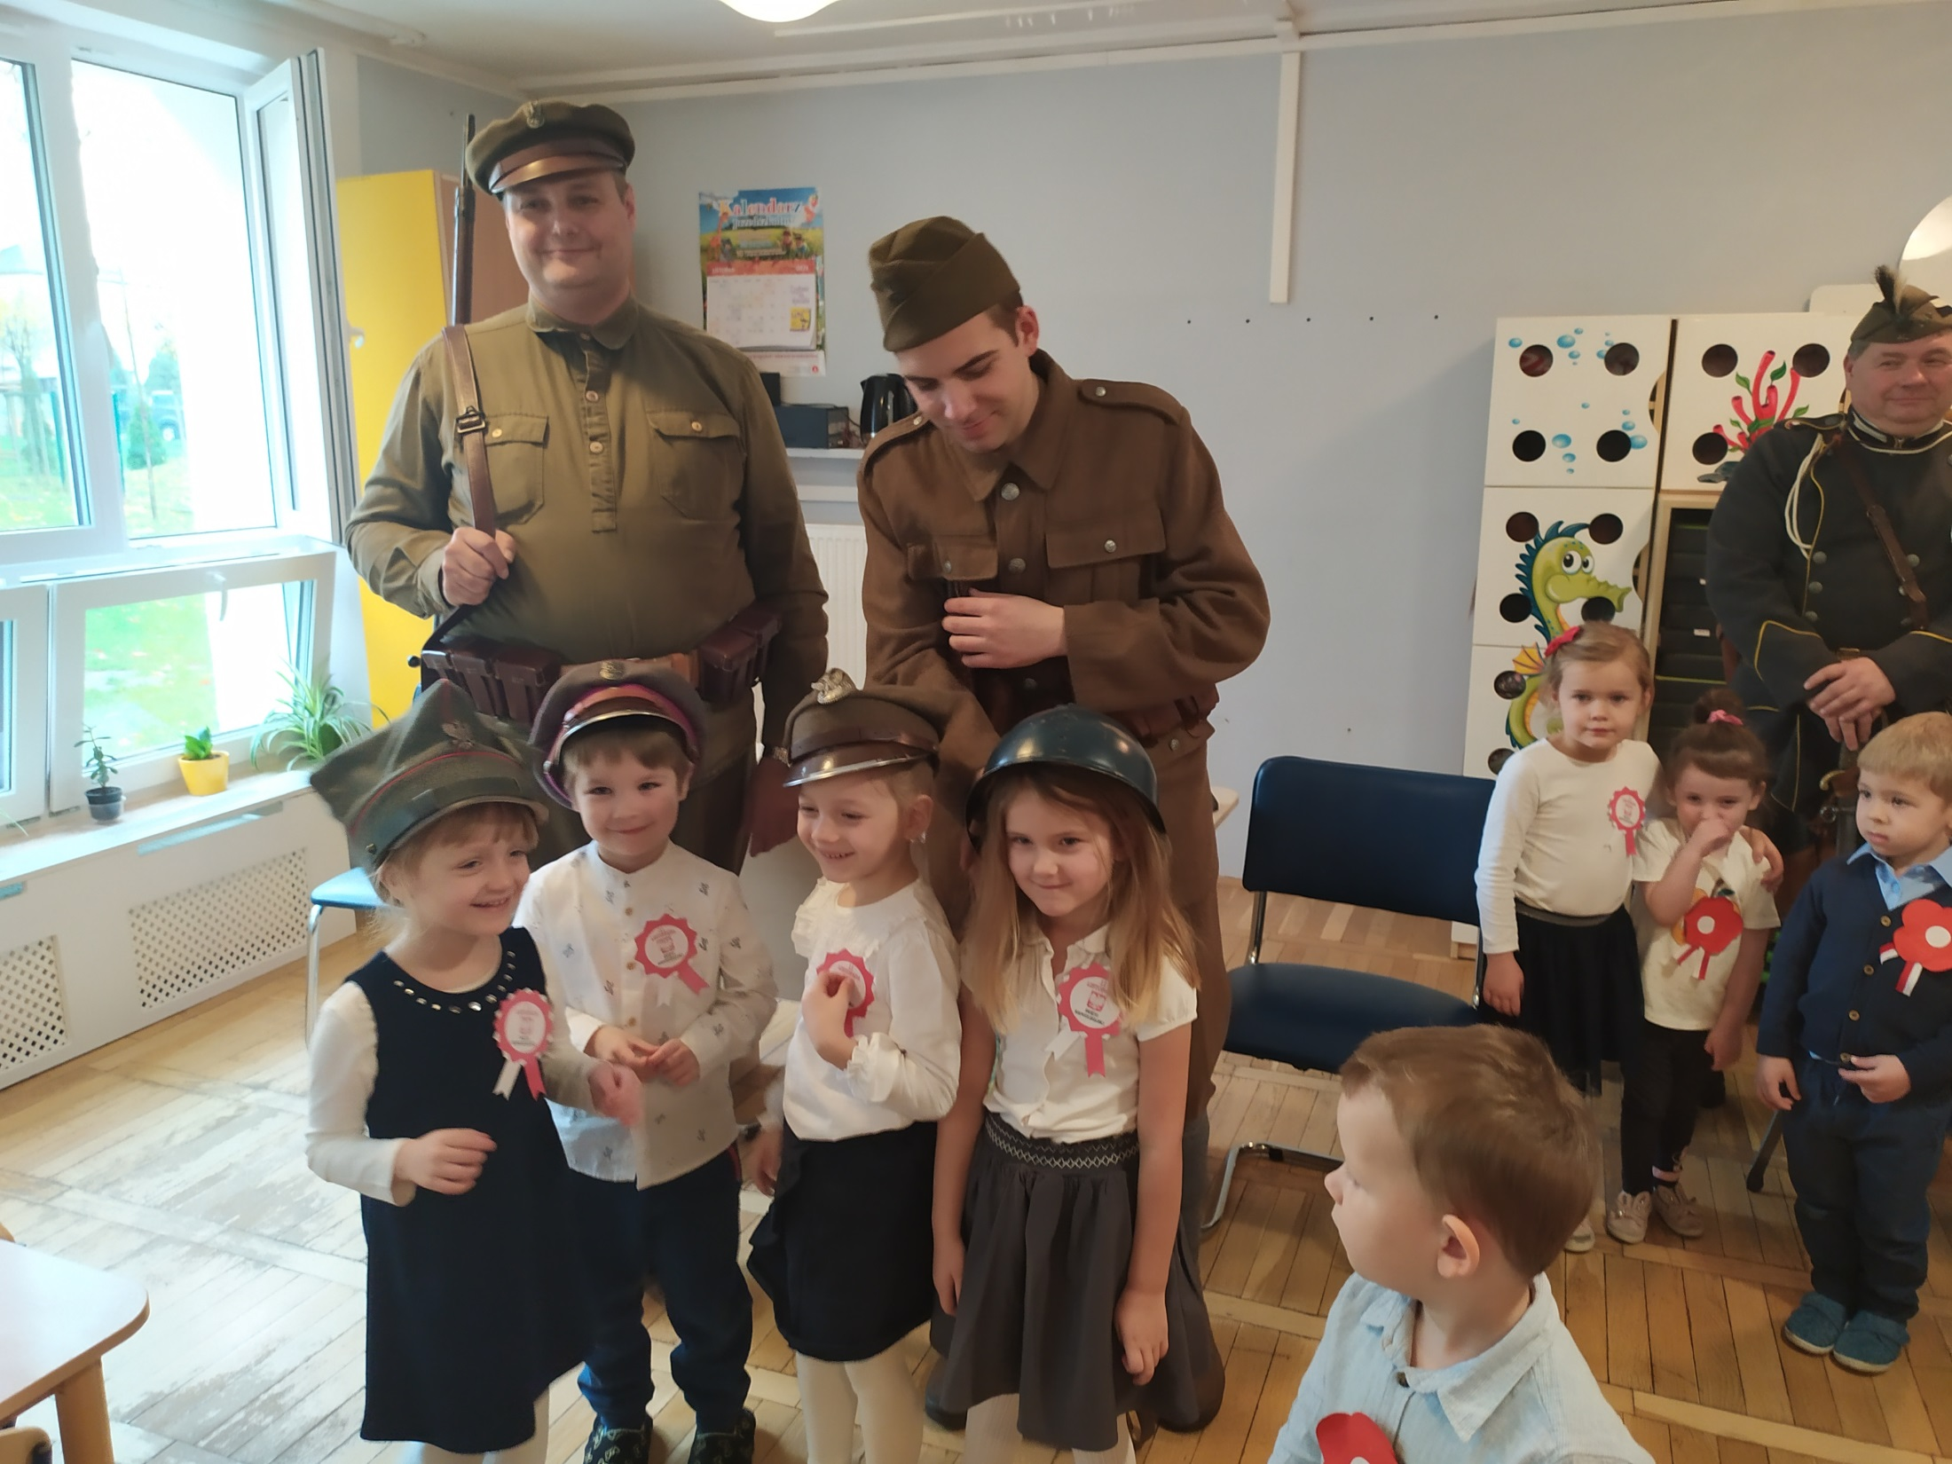
Uczymy się historii

Slide 9
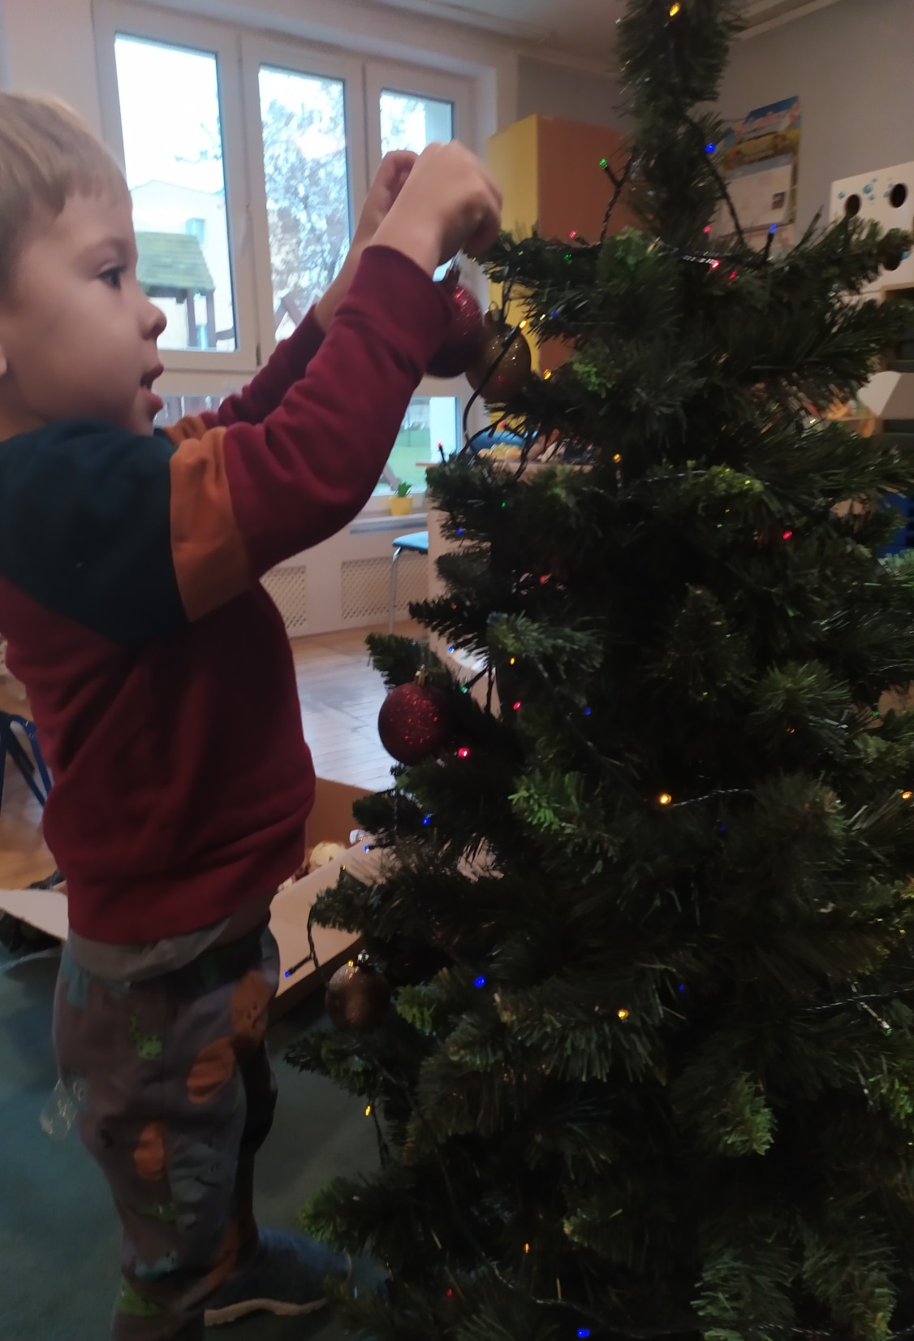
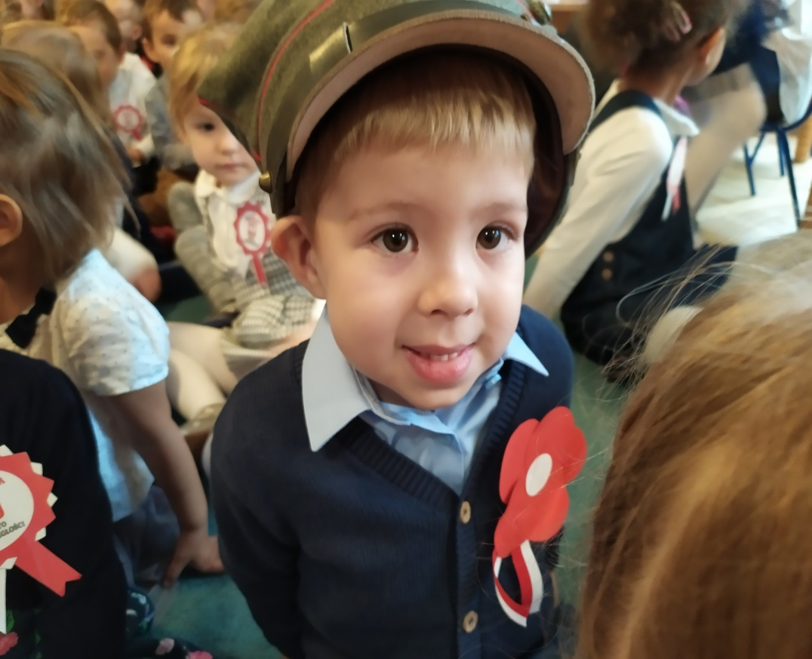
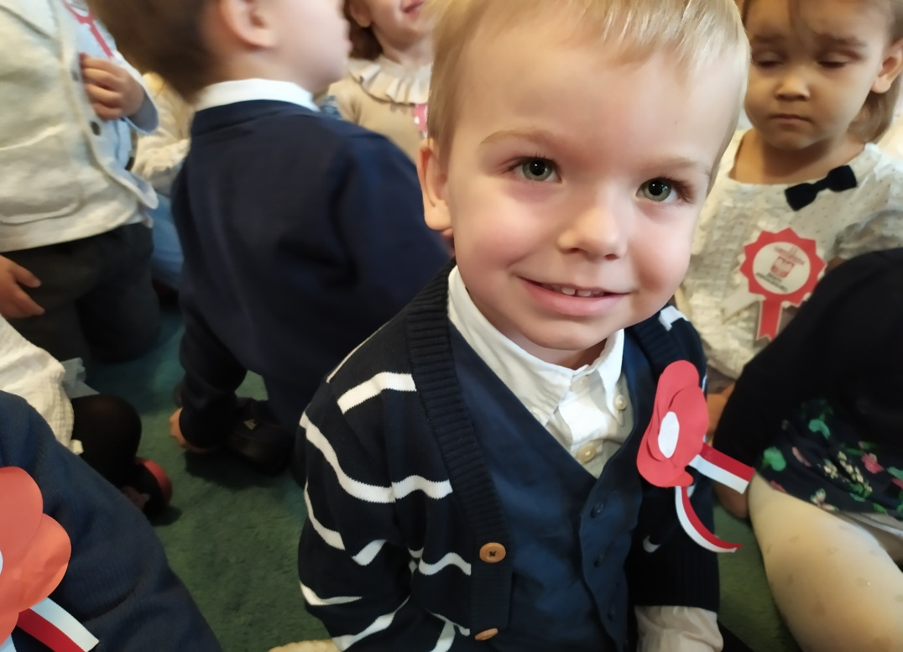
Pielęgnujemy tradycje

Slide 10
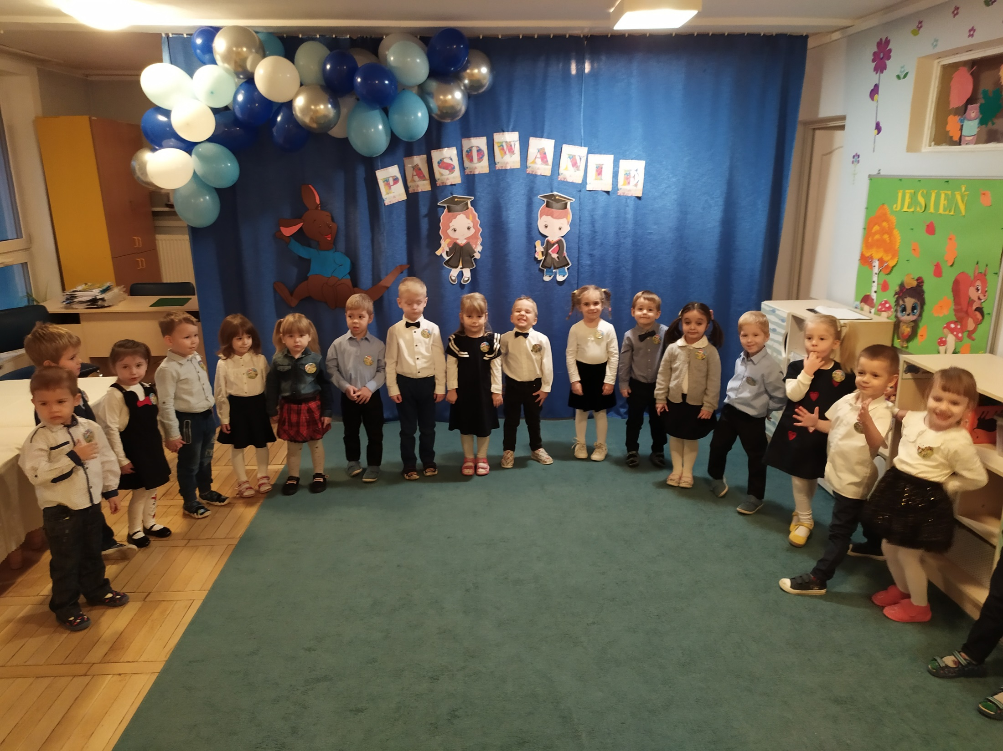
To my, przedszkolaczki z Tęczowego Pajacyka!

